Slide 1
Основно училище”Любен Каравелов”-гр.Свиленград ПРОФЕСИОНАЛНО ПОРТФОЛИО
На: Кичка Илиева Георгиева
Старши учител – начален етап
.

Slide 2
За мен
Дата на раждане:13.11.1964г.
Месторождение: обл.Хасково, общ.Свиленград, гр.Свиленград, с.Сладун
Месторабота: Основно училище”Любен Каравелов”-гр.Свиленград
Адрес на образователната институция: гр.Свиленград, ул.”Хан Аспарух”№50.
Специалност: Начална училищна педагогика
Квалификационни кредити: три
ПКС, дата на придобиване, номер на свидетелството: IV ПКС-7.11.2017г., №18615, V ПКС-24.11.2006г.,№13559
Общ педагогически стаж: 31години
Стаж в настоящата образователна институция: 27години
Образователна степен: бакалавър

Slide 3
Философия на преподаване
Считам, че най-добри резултати се постигат тогава, когато има ясно изградени правила в класната стая, които първо трябва да изпълнявам аз и след това да изисквам от учениците.Никога не забравям, че срещу мен стоят личности, към които показвам необходимото поведение, защото желая да получавам същото.Винаги аргументирам своите постъпки и се стремя да бъда справедлив и обективен.
За мен ролята на учителя е не просто да предаде учебния материал, а по-скоро да събуди желанието за саморазвитие и непрекъснато самоусъвършенстване.Затова и в своята работа се стремя да подтиквам учениците да мислят, да търсят и откриват.Стремя се да преподавам новите знания в контекста на решаване на практически задачи.Съобразявам се с индивидуалните потребности на всеки ученик и съответно прилагам различни педагогически техники за усвояване на необходимите знания.Моята философия за образованието поставя в центъра ученика.Смятам, че всички ученици имат силни страни и целта на образованието е да ги идентифицира и награждава.
С личния си пример се стремя да мотивирам и предизвикам креативност и съзнателност, да спомагам активно за създаването на емоционално и социално интелигентни хора, с открита гражданска позиция.

Slide 4
Моите умения и компетентности
Социални умения и компетентности- работа в екип, организираност, отговорност, коректност, комуникативност, адаптивност
Организационни умения и компетентности- умения и желание за работа в екип, организационни умения с ученици
Технически умения и компетентности- MS Office, MS Word, Internet

Slide 5
Отговорности
През учебната 2017../2018... г. моите задължения и отговорности са съобразени с длъжностната характеристика на длъжността -начален учител.
Изготвям годишно тематично разпределение в началото на учебната година.
Планирам и подготвям учебния процес за всеки час.
Организирам и провеждам обучението по отделните предмети.
Оценявам реално знанията и постиженията на учениците.
Сътруднича си с възпитатели и родители за постигане на образователните и възпитателните цели.
Участвам в курсове и семинари с цел повишаване на квалификацията и поддържане на съвременно и актуално ниво на преподаване.
Стимулирам и насърчавам учениците за тяхното личностно развитие.
Подпомагам нуждаещите се ученици от допълнителна работа по отделните предмети -всяка седмица.
Отговарям за живота и здравето на учениците по време на учебните занятия.
Участвам в провеждането на извънкласни мероприятия и тържества.

Slide 6
Методи на преподаване
В работата си подбирам подходящи методи, средства и стратегии за преподаване – беседа, разказ, сравнение, демонстриране на действие, онагледяване, асоциации, ролеви игри, работа в групи, самостоятелна работа, “мозъчна атака”.
Използвам информационно-комуникационни технологии в образователния процес.
Включвам в преподаването си дидактични материали, сборници, тестове, системи от подходящи задачи за изявени ученици и за тия, които трудно успяват.

Slide 7
Иновациите, които използвам в работата си
Основна роля в управлението на качеството на образованието играят съвременните образователни технологии.По време на урока аз използвам педагогически технологии на основата на активизацията и интензификацията на дейността на учащите се.Всяка една технология притежава средства активизиращи дейността на учащите се.Към тези технологии можем да отнесем игровите похвати, проблемното обучение, технологията на груповата работа.

Slide 8
Методи за оценка и индивидуална работа с ученици
При оценяване на учениците най-важното според мен е да има точни и ясни критерии, които да се прилагат еднакво за всички.
Методите за оценка, които използвам са различни в зависимост от поставената задача.
При групова работа поставям групова оценка.При приключване на раздел изготвям тест.
Много важна част от процеса на оценяване се явява “самооценката”.Ако успеем да накараме учениците да добият адекватна самооценка за своите знания и умения , то ние ще ги стимулираме за още по-амбицираното им усвояване и развитие.
Всяка седмица в точно определен ден и час провеждам задължителни консултации с ученици, които имат затруднения с изучавания материал.
Отчитам ролята на семейството и смятам, че трябва заедно да работим върху развитието на индивидуалните потребности на ученика.
Ценя свободата на мислене и поощрявам идеите на учениците.

Slide 9
Моите лични успехи
Грамота Учител на годината 2012г., Общински съвет на СБУ -Свиленград

Slide 10
Данни за повишаване на квалификацията и професионалната подготовка
Удостоверение №76980/14.12.2017г.тема:Професионалното портфолио-инструмент за повишаване постиженията на детето и ученика и за оценка и самооценка на дейността на учителя.
Удостоверение за допълнително обучение№114-17/07.06.2017г.тема:”Научно – методически аспекти на организация на училището и процеса на обучение.
Удостоверение№68534/03.05.2017г.тема:Управление на дисциплината в класната стая.
Сертификат№21230932/24.06.2012г.тема:Формиране на предприемачески умения в начален етапна българските училища.
Удостоверение за допълнително обучение№2408/30.09.2008г.на тема:”Работата в мултиетническа среда и превенция на отпадането на учениците и задържането им в училище”.

Slide 11
Данни за повишаване на квалификацията и професионалната подготовка
Удостоверение за професионална квалификация №20772/12.11.2010г.на тема:Интерактивни методи във възпитанието и обучението по БДП.
Удостоверение за професионална квалификация№БДП-К192/40/30.03.2007г.Разработване и защита на курсов проект.
Диплома за висше образование№0003857-ПУ”Паисий Хилендарски”-гр.Пловдив.
Сертификат №КПС-ВУО-2434-тема:Обучение на педагогически специалисти за формиране на знания, умения и компетентности за оценяването на учениците.
Сертификат с рег.номер 1812-7305/01.12.2018 г. на тема: "Взаимоотношения ученик, родител и учител. Приложими практики за педагогическите специалисти.«
Удостоверение- за обучение на тема: „Базови компютърни умения в работата на учителя»

Slide 12
Нови квалификации
Удостоверение "Педагогически стратегии за превенция на отпадането от училище. Ефективни техники за работа с ученици, застрашени от отпадане«
Базови компютърни умения в работата на учителя
Microsoft Teams - Среда за съвместно обучение и сътрудничество
"MS Teams - инструмент за получаване на обратна връзка, оценка и самооценка"

Slide 13
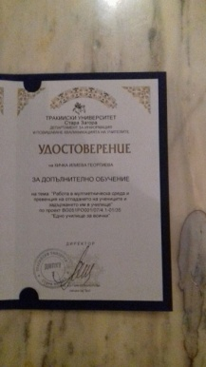
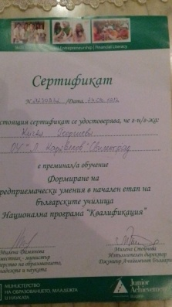
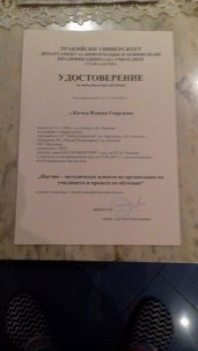
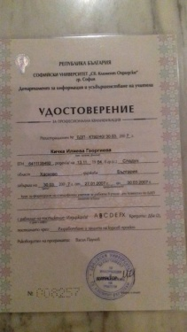
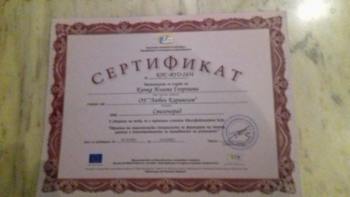
Програми, сертификати, грамоти, потвърждаващи участието в обучения, семинари и други мероприятия

Slide 14
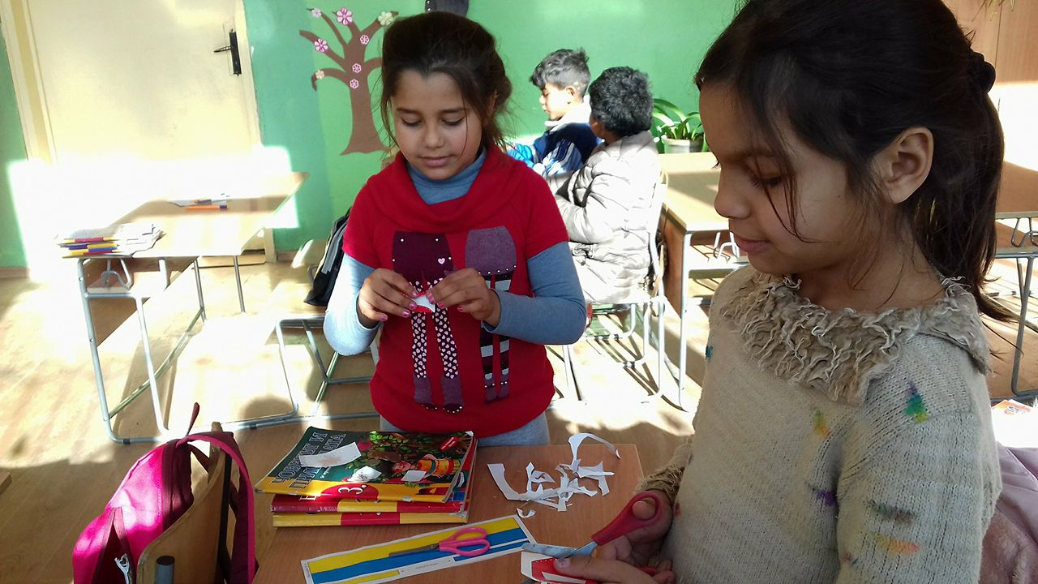
Извънкласна дейност
Сръчковците от III клас

Slide 15
Извънкласна дейност
Животът на нашите възпитаници е изпълнен с най-разнообразни събития-това са тематични мероприятия, шествия, различни изложби и конкурси, които са способни да дадат на децата възможност за реализиране в различни направления.Затова те участват в извънучилищни мероприятия.

Slide 16
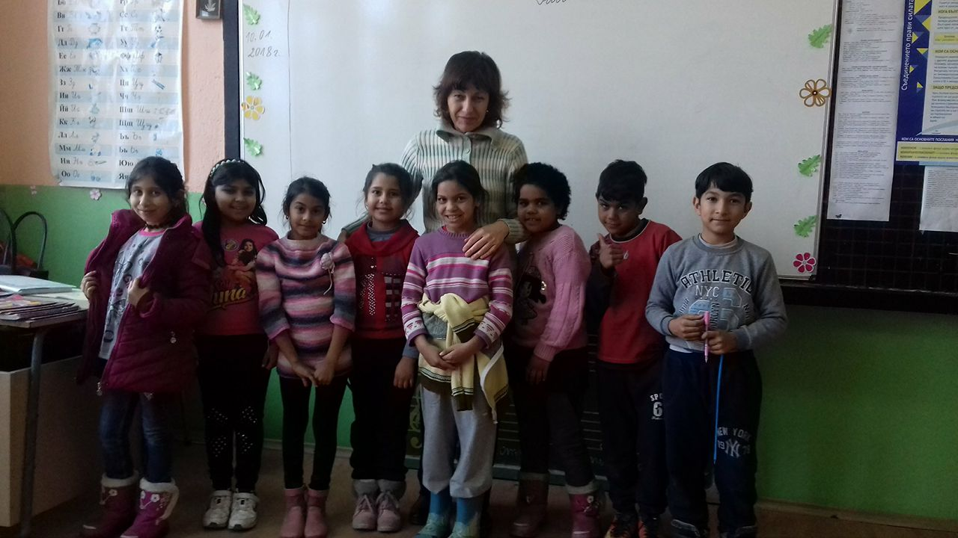
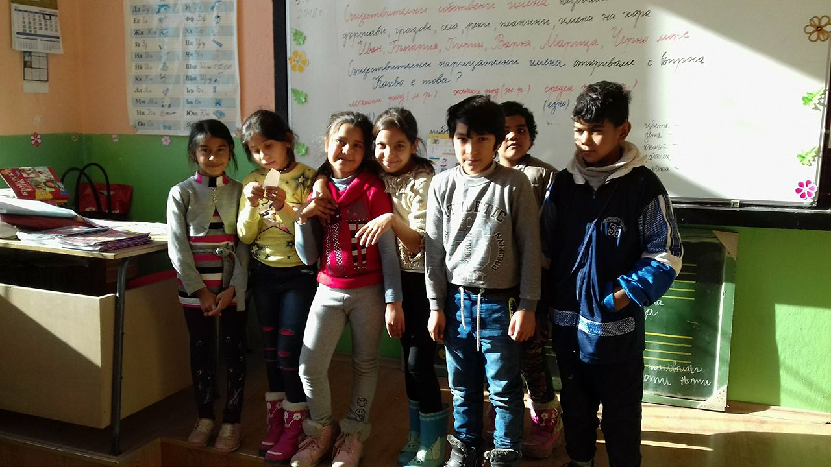
Извънкласна дейност

Slide 17
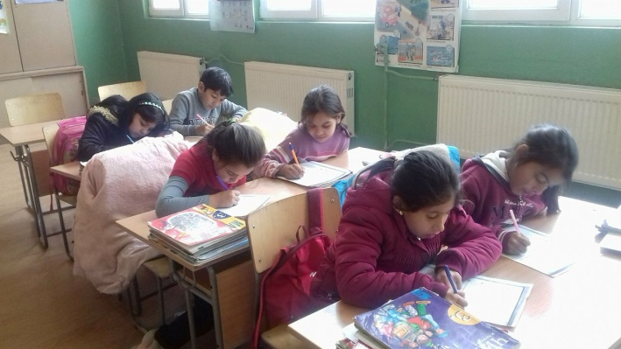
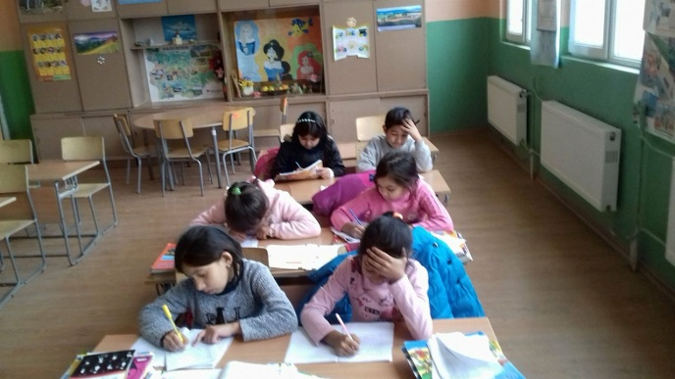
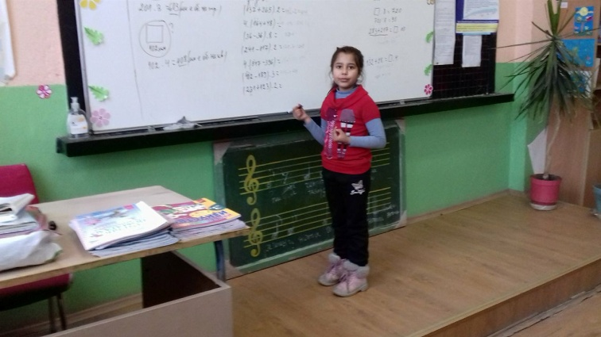
Извънкласна дейност Проект “Твоят час”

Slide 18
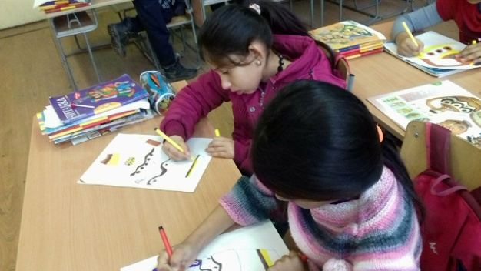
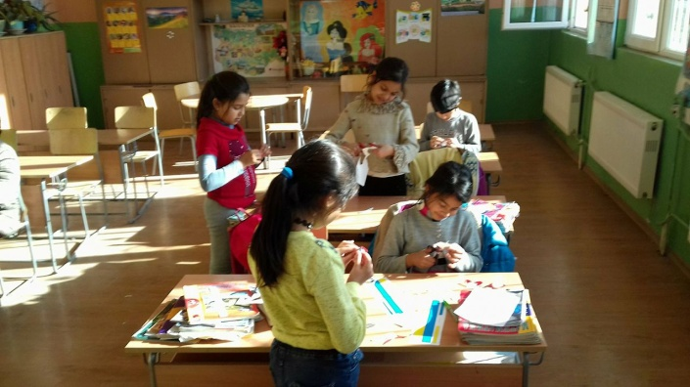
Извънкласна дейност

Slide 19
Бъдещите ми планове
1.Да участвам в курсове и квалификации, които могат да обогатят и развият знанията и уменията ми като педагог и специалист.
2.Да усъвършенствам уменията за планиране и подбор на нови и интересни методи, средства и материали , подходящи за съответната тема.
3.Да посещавам обучения в областта на педагогиката, методиката на преподаване в начален етап.

Slide 20
Благодаря за вниманието!
Интелигентност без образование губи стойност и е опасна.
Йохен Зимбриг

